Slide 1


Vyvážené vzdělávání
a potřeby trhu práce
Česká společnost pro kybernetiku a informatiku

Slide 2

Představení
Česká společnost pro kybernetiku a informatiku (ČSKI)
členka CEPIS, nadnárodní nadace ECDL Foundation, …
Neziskové profesní občanské sdružení
kromě řady akademických aktivit zajišťuje chod vzdělávacích programů vzdělávacího konceptu ECDL v ČR, garant kvality
ČSKI (ECDL-CZ) spolupracuje s více než 150 organizacemi
školy, firmy, sdružení, MPSV, MŠMT, FDV, ÚP, HK
Ing. Jiří CHÁBERA
17 let manažer pracovní skupiny ECDL-CZ při ČSKI, spoluautor Strategie digitální gramotnosti ČR 2015 až 2020

Slide 3
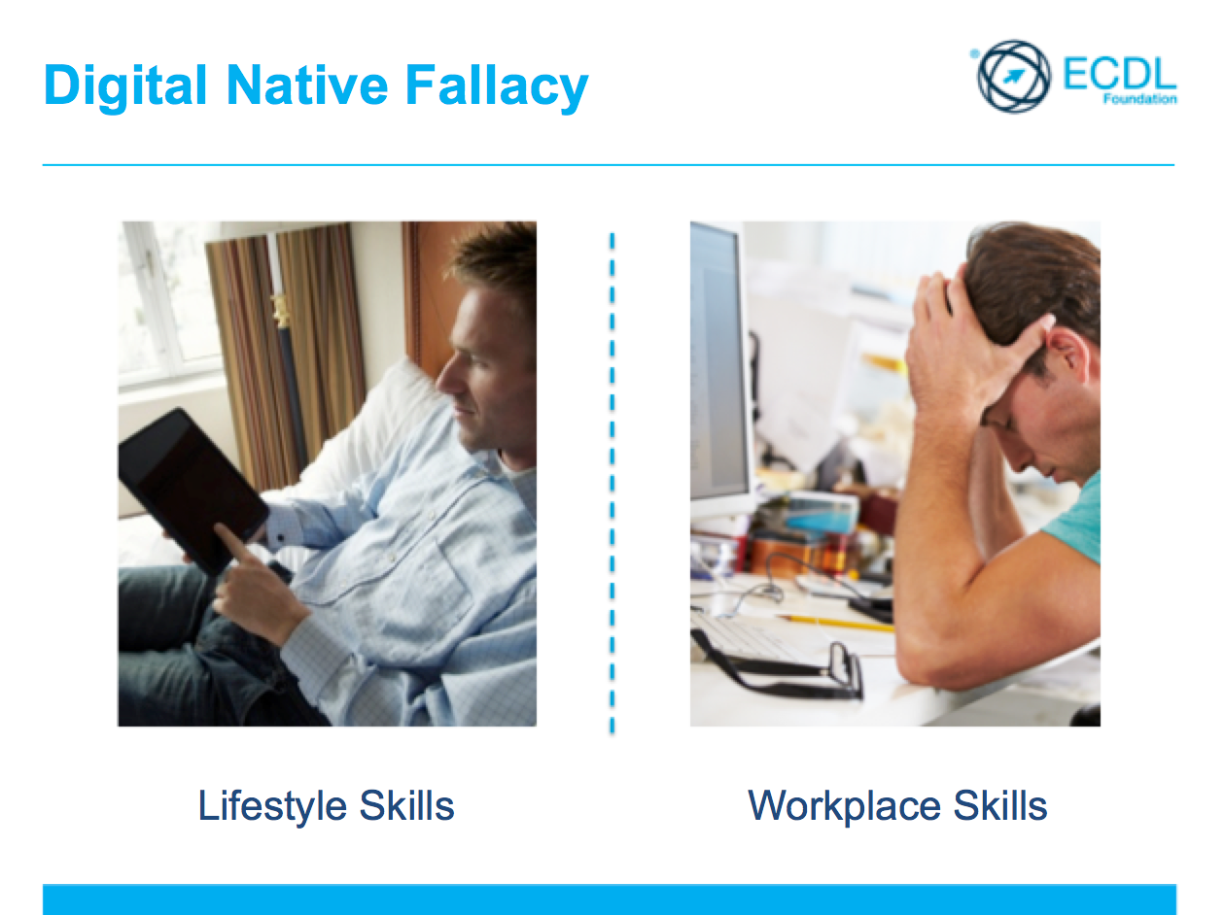
„Digitální domorodci“
Mylná představa veřejnosti o digitální gramotnosti mladé generace

Slide 4


„Digital Native Fallacy“
„Všeobecně prezentovaná představa, že dnešní mladá generace, tzv. „Digital Native“ nebo „Google Kids“, je díky svému mládí a snadnému přístupu k technologiím počítačově gramotnější, než jsou jejich rodiče, je mýtus. Je to úplně jinak. Děti se jeví jako znalé a velmi rychlé, ale ve skutečnosti jsou znalé a rychlé jen v takových věcech, které dělají každý den.”
Dr. Dan Russell, Google Research Scientist
Existují dva mylné názory ohledně digitální gramotnosti. Zaprvé, názor, že mladí lidé jsou již ze školy vybaveni dostatečnými digitálními dovednostmi souvisejícími s používáním „tradičních“ aplikací jako jsou textové editory, tabulkové procesory či poštovní programy; a zadruhé, názor, že specifické a profesní digitální dovednosti jsou pro zaměstnatelnost důležitější než digitální gramotnost.

Slide 5
Digitální gramotnost
Motivační složka
CHTÍT
Postoje k technologiím a jejich vnímání
Kompetenční složka
UMĚT
Ovládání technologií a práce s informacemi
Strategická složka
CHÁPAT
Fyzický přístup
MÍT
Dostupnost a kvalita digitálních technologií
Použitelnost, účelnost a bezpečnost digitálních technologií
Soubor takových znalostí, dovedností a postojů v oblasti digitálních technologií, které jsou potřeba pro běžný život

Slide 6
Digitální dovednosti
Přenositelné dovednosti … jsou široce využitelné v soukromém i pracovním životě; uplatnitelné prakticky kdekoli (e-mail, texty, tabulky, obrázky, vyhledávání informací, ovládání techniky, bezpečnost, …)
Specifické dovednosti … jsou často spojeny s nějakým zobecněným řešením (ERP, CRM, sklady, účetnictví, agendové systémy, …)
Uživatelské dovednosti
Nepřenositelné dovednosti … jsou pevně spojeny s nějakým konkrétním ICT řešením (aplikace na zakázku, řídící systémy, …)
Profesní „ICT“ dovednosti … vysoce odborné, netýkají se „ovládání“ nebo „využívání“ ICT; jsou potřebné k vytváření, správě nebo podpoře ICT (programátoři, testeři, návrháři, analytici, správci sítí, databází, …)
Sektor ICT

Slide 7
Nejčetnější požadavky
Práce s dokumenty … aplikace pro vytváření a úpravu dokumentů všech druhů zůstávají klíčové
Interní a externí komunikace … elektronická pošta, sociální média,
Týmová spolupráce … sdílení dat, týmová úprava dokumentů, projektová spolupráce
Využívání široké škály technologií … efektivní práce s nejrůznějšími zařízeními
Vyhledávání a zpracovávání informací … a dat s využitím internetových i lokálních technologií
Bezpečnost a zabezpečení … povědomí o hrozbách a odpovědnost za osobní informace a firemní data
Specifické dovednosti … ERP, CRM, skladové evidence, účetnictví, agendové systémy, sazba, CNC, …
Profesní dovednosti … programování, databáze, sítě, weby, …

Slide 8


Základní informace
Strategie digitální gramotnosti ČR pro období 2015 až 2020
Připravena pracovní skupinou FDV pro MPSV
Měla pokrývat celou populaci ČR
Nezahrnuje školství (žáci, učitelé)
Zvyšování digitální gramotnosti pojímá komplexně
Přiznává, že stav digitální gramotnosti obyvatelstva je nedostatečný
Strategie digitálního vzdělávání pro období 2015 až 2020
Připravena externími odborníky pro MŠMT
Zahrnuje školství (žáci, učitelé)
Akcentuje informatické myšlení a programování
Je pojata jako dlouhodobá strategie
Neobsahuje jediné přímé vzdělávací opatření

Slide 9
Aktuální stav ve školství
Školy / učitelé … nemají jasno ve struktuře a významu digitálních dovedností, obvykle pracují pouze se svoji subjektivní představou; mívají v této oblasti nedostatky, které omezují jejich přístup k využívání digitálních technologií
Nevyvážený přístup ke vzdělávání … problém posledních cca 5 let; upřednostňování výuky specifických nebo profesních dovedností (programování, kódování, správa sítí, …) na úkor výuky přenositelných kompetencí
Nejasnosti v obsahu pojmů … používání jiných pojmů pro totéž nebo stejných pojmů pro něco jiného (počítačová, digitální, uživatelská, internetová gramotnost, základní, obecné, operační dovednosti, kompetence, kvalifikace, , informatické myšlení, IT profese, ICT sektor, …)
Absolventi škol neumí prokázat / doložit / popsat stav svých digitálních dovedností … maturitní vysvědčení nemají jasnou vypovídací schopnost; komunikace bývá nejasná nebo matoucí; každá strana si představuje něco jiného; absolventi škol se přeceňují

Slide 10
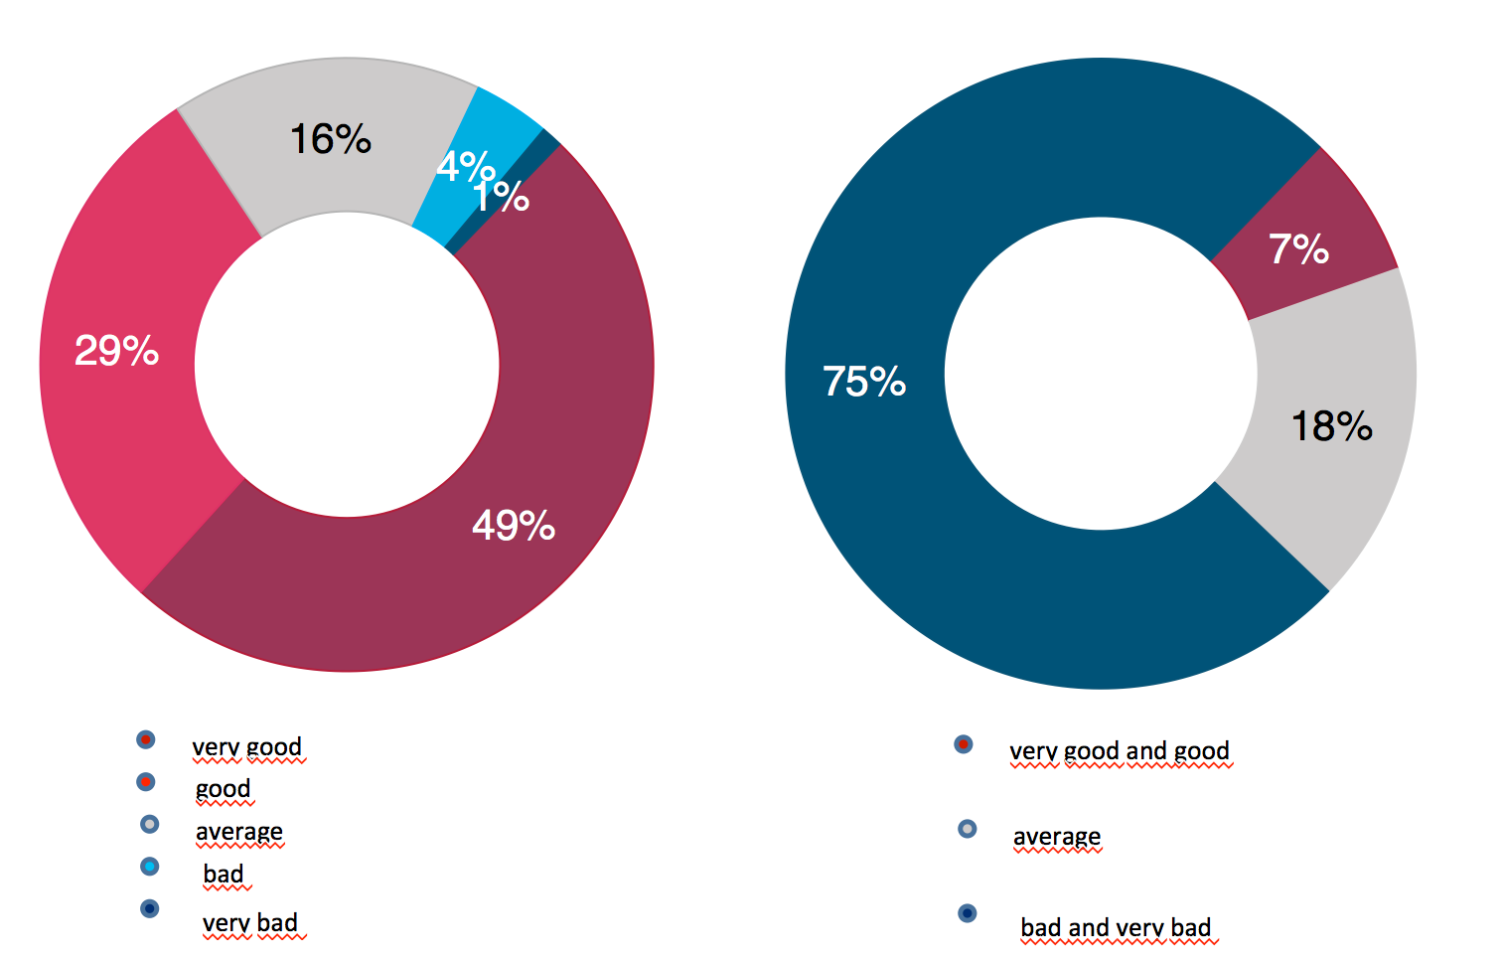
ECDL Austria / OCG study 2014
Německo, Norsko, Švédsko, Dánsko, Finsko
Computer Essentials – sebehodnocení vs. skutečné dovednosti
(průzkum vs. diagnostické testy ECDL)
Velmi dobrý
Dobrý
Průměrný
Špatný
Velmi špatný
Velmi dobrý nebo dobrý
Průměrný
Špatný nebo velmi špatný
Notes:
Ronald Bieber will present on this tomorrow
10

Slide 11
Představy a skutečnost
Rakousko, Dánsko, Finsko, Německo, Švýcarsko
Souhrnná studie – Měření digitálních dovedností
„Výsledky odhalily, že lidé mají sklony své vlastní schopnosti významně přeceňovat a že existují významné rozdíly mezi sebehodnocením a skutečností.“
„Zaměstnanci ztrácejí podstatnou část svého pracovního času řešením problémů způsobených neznalostí práce na počítači. Značné úspory času a finančních prostředků proto může být dosaženo vhodně zvoleným vzděláváním zakončeným ověřením získaných dovedností nezávislou autoritou.“

Slide 12
Představení konceptu ECDL
Mezinárodní neziskový vzdělávací koncept
… Evropský projekt, 1996, CEPIS, ECDL Foundation, >50 informatických společností Evropy a světa, ČSKI
Mezinárodní standardy digitálních dovedností
… programy, sylaby, moduly - vytváří >100 zemí, >24 000 organizací na základě >55 000 000 praktických zkoušek a požadavků desetitisíců škol a firem
Standardizované mezinárodní zkoušky
... >20 programů, >40 modulů, v ČR 4 programy a >20 modulů
Zájem o využití konceptu ECDL
… >15 000 000 osob, jen za leden 2017 – Velká Británie 21 605, Rakousko 10 850, Itálie 6 235, Švýcarsko 4 447

Slide 13
Oblasti dostupné v ČR
NEW
NEW
NEW
NEW

Slide 14
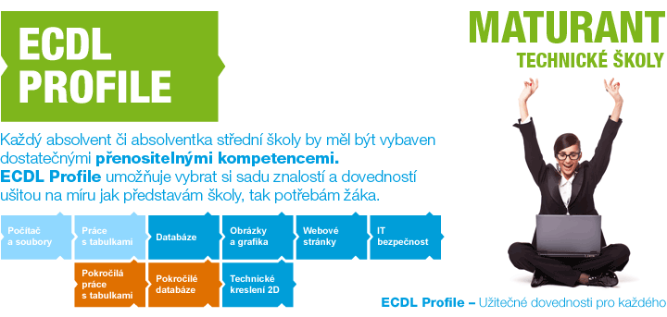
Vzdělávací profily ECDL
Vzdělávací profily lze libovolně sestavit s jednotlivých sylabů z různých ECDL programů dle požadavků či potřeb školy nebo žáka

Slide 15

Pohled českých škol na ECDL
1999 až 2010 … školy vnímaly kncept ECDL jen jako „ECDL certifikát“
od roku 2011 … školy začínají vnímat skutečný smysl ECDL, mapují mezinárodní sylaby do ŠVP, přizpůsobují ŠVP vybraným vzdělávacím ECDL profilům, využívají konkrétní zpětné vazby ze zkoušek ECDL pro nivelizaci a zdokonalení výuky zejména přenositelných digitálních dovedností
2016 … Národní rada Unie školských asociací ČR - CZESHA doporučila využití standardů ECDL při revizích a úpravách RVP

Slide 16
Příklady dobré praxe
Dlouhodobě nejúspěšnější střední školy
Gymnázium Praha 4, Postupická
Střední průmyslová škola, Obchodní akademie a Jazyková škola s právem státní jazykové zkoušky, Frýdek-Místek
Střední průmyslová škola elektrotechnická, V Úžlabině, Praha 10
Obchodní akademie, vyšší odborná škola cestovního ruchu a jazyková škola s právem státní jazykové zkoušky Karlovy Vary
Střední průmyslová škola a Vyšší odborná škola Chomutov
Dlouhodobě nejúspěšnější základní školy
Základní škola Pelhřimov, Osvobození
Základní škola Bernarda Bolzana, Tábor
Základní škola Olomouc, Stupkova
Základní škola Liberec, Oblačná

Slide 17
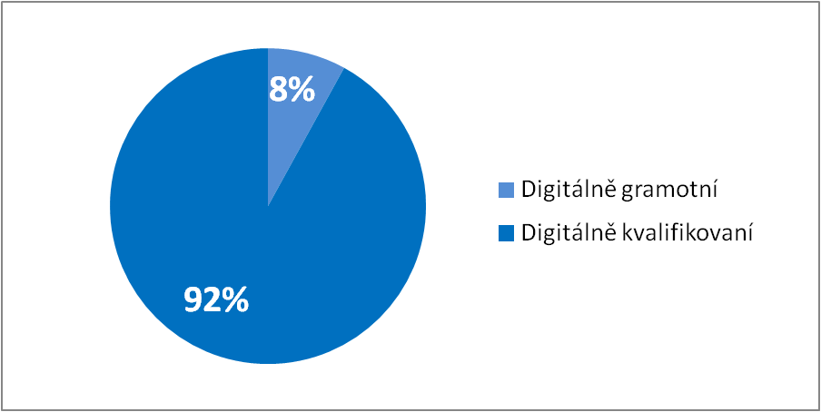
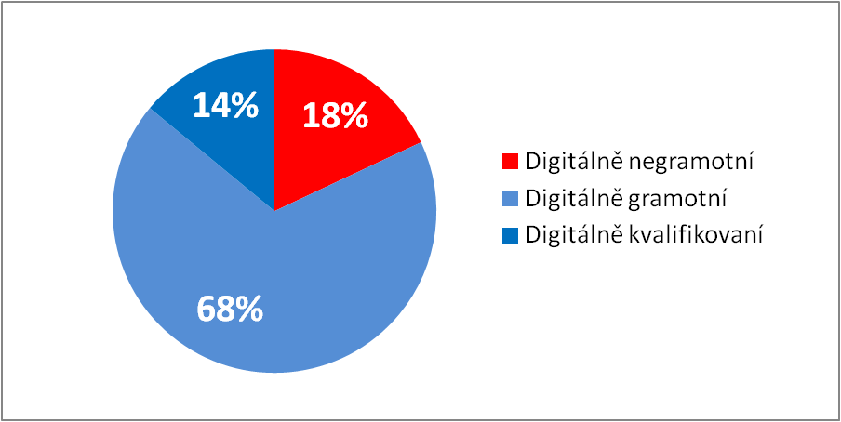
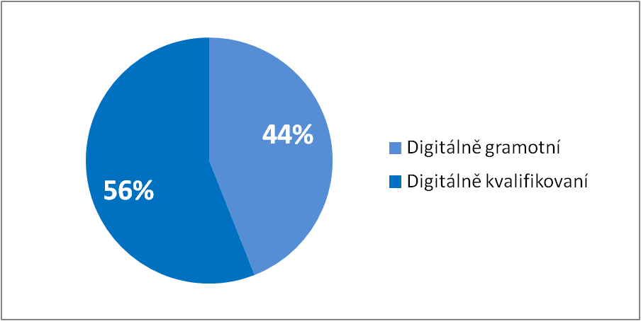
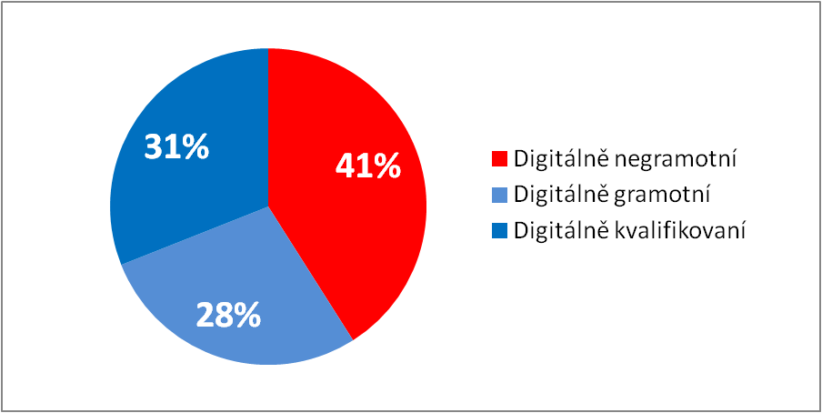
Porovnání žáků a učitelů
Struktura digitálních dovedností
Vzorek 192 učitelů
37% učitelů předmětů, které se týkají nebo dotýkají ICT, 26% učitelů jazyků, 29% učitelů odborných předmětů, 8% učitelů ostatních předmětů; (2012)
Žádoucí stav
Skutečnost
Vzorek 1822 žáků různých středních škol (odpovídající období)
Žádoucí stav
Skutečnost
Notes:
1.

Slide 18

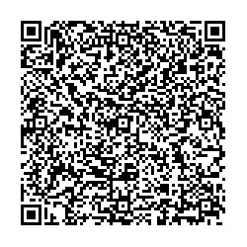
Děkuji všem za pozornost,
kterou věnujete smysluplnému vzdělávání
za pracovní skupinu ECDL-CZ při ČSKI
Jiří Chábera

